Slide 1


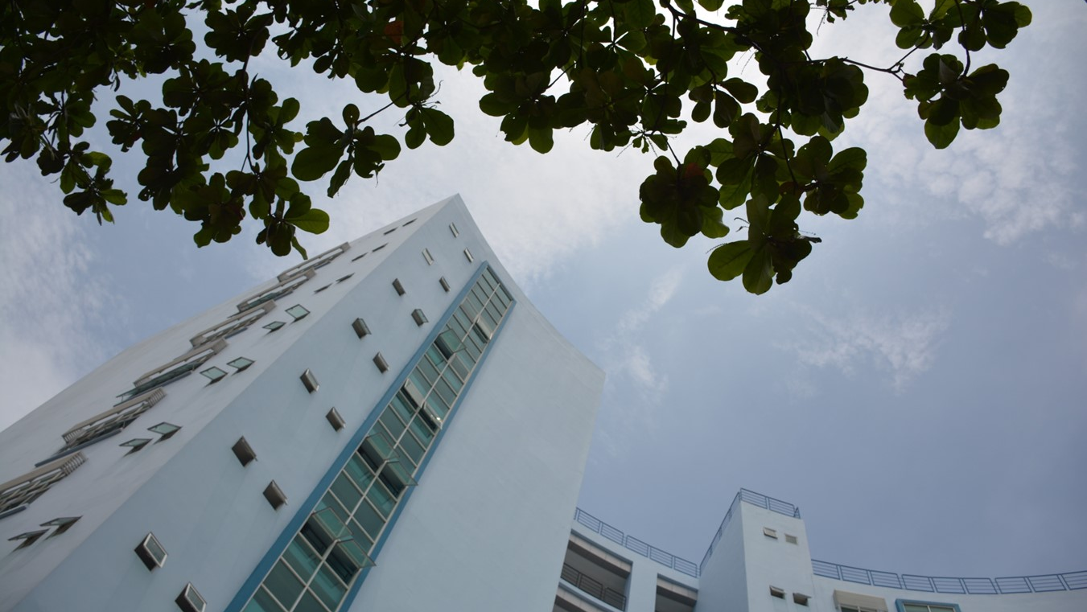


Trường Đại học Công nghệ Thông tin – Đại Học Quốc gia Tp. Hồ Chí Minh
KHOA MẠNG MÁY TÍNH VÀ TRUYỀN THÔNG
BÁO CÁO
KHÓA LUẬN TỐT NGHIỆP
Phát hiện tự động lỗ hổng hợp đồng thông minh dựa trên phương pháp học sâu
Automatic detection of smart contract vulnerabilities based on deep learning methods
Trịnh Minh Hoàng – 19521548 – ATCL2019.2
Vũ Trung Kiên– 19521722 – ATCL2019.2
GVHD: TS. Phạm Văn Hậu – ThS. Nghi Hoàng Khoa

Slide 2
Nội dung báo cáo
Phần I: Giới thiệu đề tài
Phần II: Phương pháp thiết kế
Phần III: Thực nghiệm và Đánh giá
Phần IV: Kết luận và hướng phát triển

Slide 3
Nội dung báo cáo
Phần I: Giới thiệu đề tài
Phần II: Phương pháp thiết kế
Phần III: Thực nghiệm và Đánh giá
Phần IV: Kết luận và hướng phát triển

Slide 4
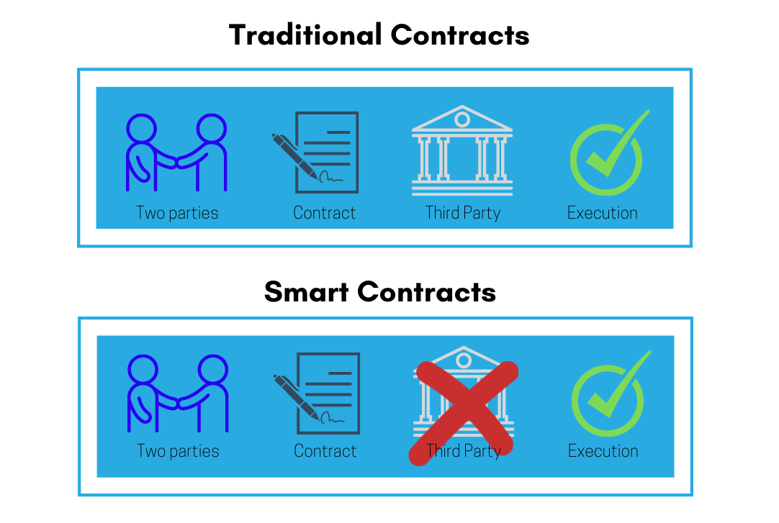
Phần I: Giới thiệu đề tài
Hợp đồng thông minh
Hợp đồng thông minh và hợp đồng truyền thống

Slide 5
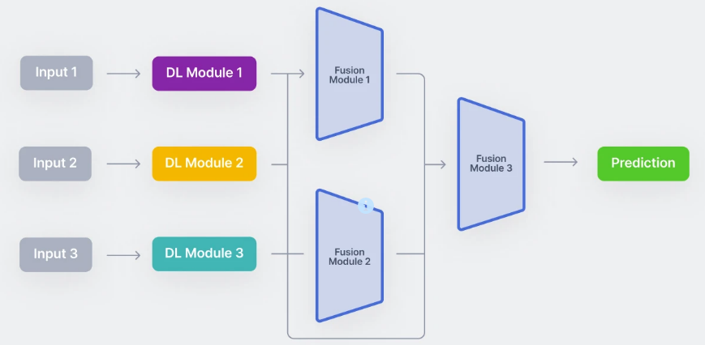
Phần I: Giới thiệu đề tài
Mô hình học sâu đa phương thức và đơn phương thức
Multimodal gồm các unimodal (monomodal)

Slide 6
Phần I: Giới thiệu đề tài
Mục tiêu nghiên cứu
Xây dựng mô hình học sâu đa phương thức phát hiện lỗ hổng trong hợp đồng thông minh viết bằng ngôn ngữ Solidity trên Ethereum.
Chứng minh độ hiệu quả của mô hình học sâu đa phương thức so với mô hình học sâu đơn phương thức.

Slide 7
Nội dung báo cáo
Phần I: Lý do chọn đề tài
Phần II: Phương pháp thiết kế
Phần III: Thực nghiệm và Đánh giá
Phần IV: Kết luận và hướng pháp triển

Slide 8
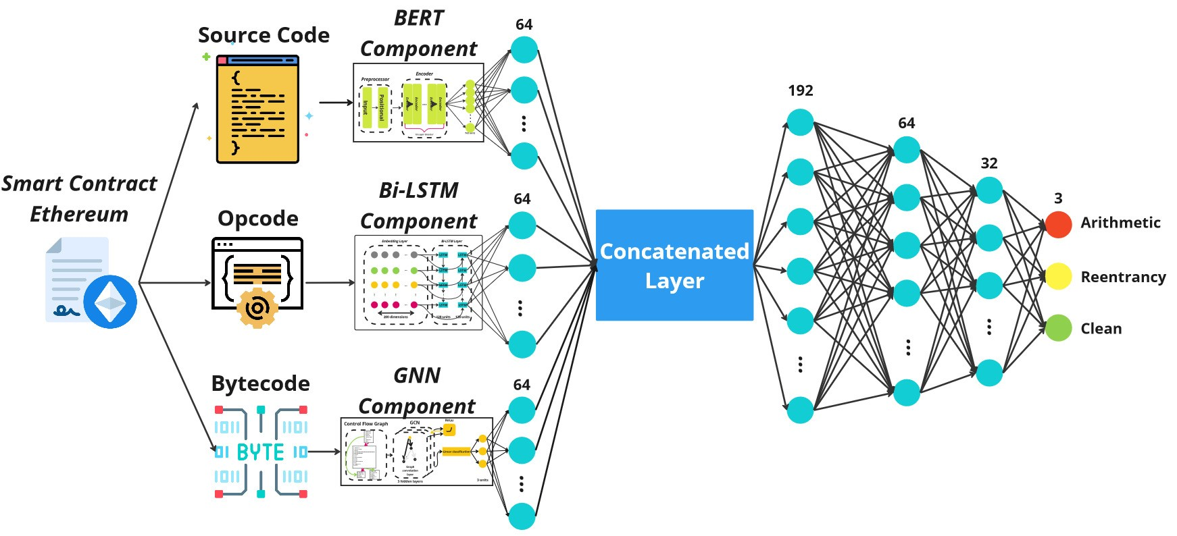
Phần II: Phương pháp thiết kế
Mô hình tổng quan - VulnSense

Slide 9
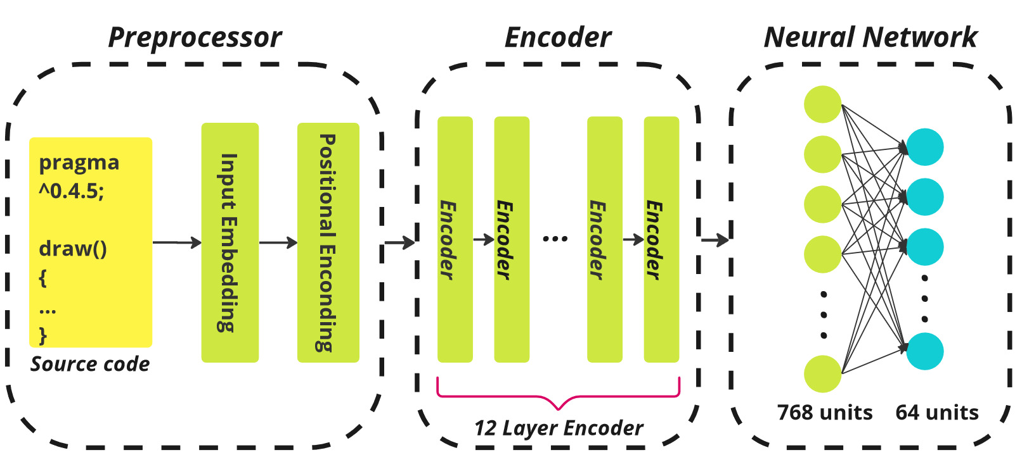
Phần II: Phương pháp thiết kế
Phát hiện lỗ hổng bằng mã nguồn dùng BERT

Slide 10
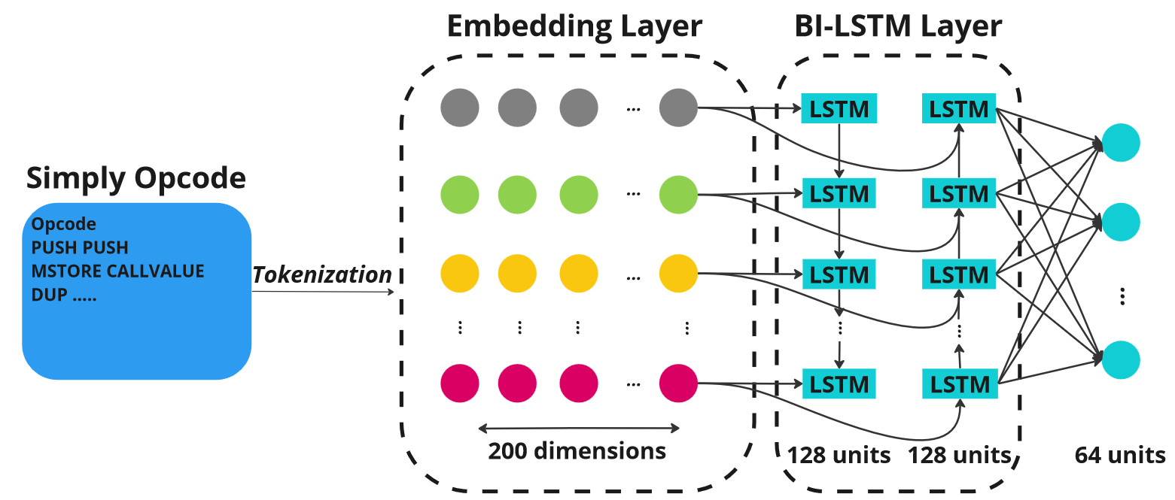
Phần II: Phương pháp thiết kế
Mô hình Bi-LSTM

Slide 11
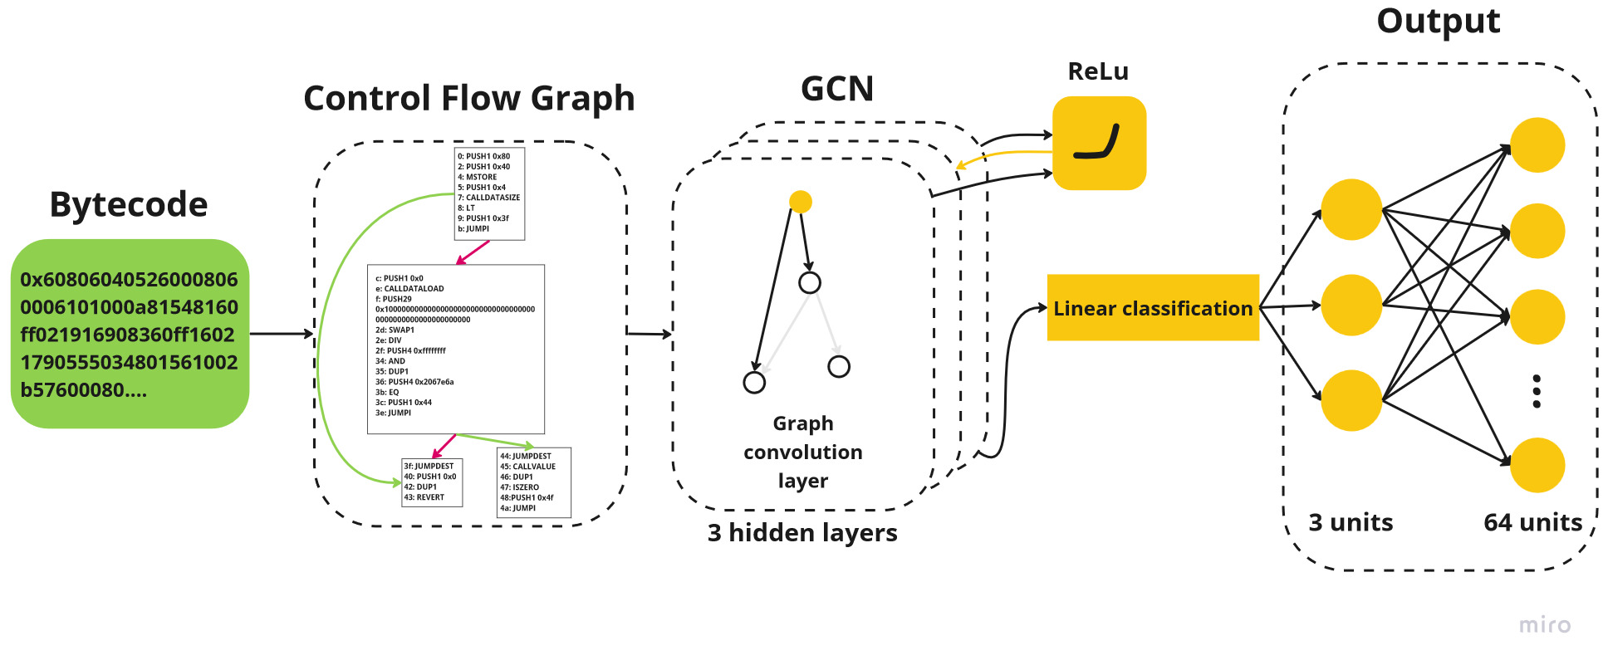
Phần II: Phương pháp thiết kế
Mô hình GNN

Slide 12
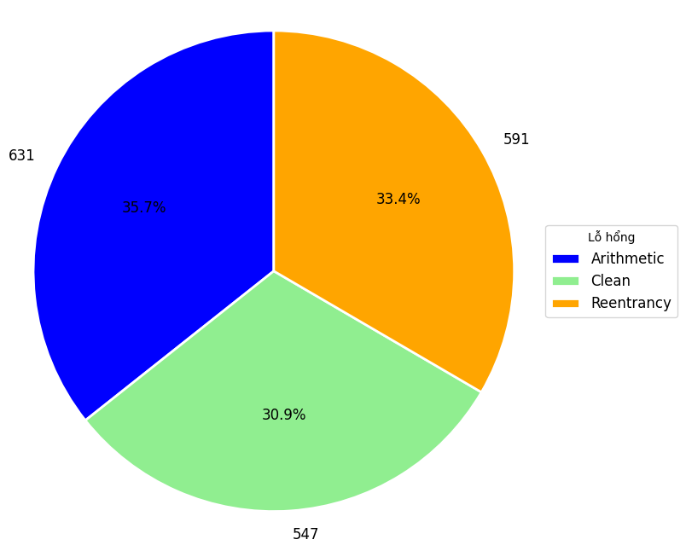
Phần II: Phương pháp thiết kế
Tập dữ liệu
Tổng: 1769
Nguồn:
+ Smartbugs Curated
+ SolidiFi-Benchmark
+ Smartbugs Wild
Chia dữ liệu:
Chúng tôi sử dụng 30% tập dữ liệu đã được xử lý cho việc kiểm tra mô hình và 70% còn lại chia đều cho các máy cộng tác.

Slide 13
Nội dung báo cáo
Phần I: Lý do chọn đề tài
Phần II: Phương pháp thiết kế
Phần III: Thực nghiệm và Đánh giá
Phần IV: Kết luận và hướng phát triển

Slide 14
Phần III: Thực nghiệm và Đánh giá
Môi trường thực nghiệm
Các thư viện và framework sử dụng
 | InsecLab Vlab | Google Colab​
CPU | 4​ | 2​
GPU​ | N/A​ | V100​
RAM | 8GB​ | 51GB​
Python​ | 3.8.0 | 3.10.12​
STT | Thư viện/Framework | Mô tả
1 | Pytorch, Tensorflow, Transformers | Xây dựng mô hình học sâu​
2 | API Embedding OpenAI | Mã hóa CFG thành vector

Slide 15
Phần III – Thực nghiệm
Tiêu chí đánh giá
Điểm Accuracy, Precision, Recall, F1
Độ hội tụ
Thời gian đào tạo
Thời gian dự đoán

Slide 16
Phần III: Thực nghiệm và Đánh giá
Kịch bản thực nghiệm
STT​ | Mô hình
1​ | BERT​
2​ | BiLSTM
3​ | GNN​
4​ | M1: Multimodal BERT - BiLSTM
5 | M2: Multimodal BERT – GNN
6 | M3: Multimodal BiLSTM – GNN
7 | VulSense: Multimodal BiLSTM – BERT - GNN
Các siêu tham số học sâu
Epoch​ | Optimizer​ | Dropout | Batch Size​
10/20/30​ | Adam​ | 0.03 | 32​

Slide 17
Phần III: Thực nghiệm và Đánh giá
Kết quả thực nghiệm
Score | Epochs | BERT | Bi-LSTM | GNN | M1 | M2 | M3 | VulnSense
Accuracy | 10 | 0.5875 | 0.7316 | 0.5960 | 0.7429 | 0.6468 | 0.7542 | 0.7796
Accuracy | 20 | 0.5903 | 0.6949 | 0.5988 | 0.7796 | 0.6553 | 0.7768 | 0.7796
Accuracy | 30 | 0.6073 | 0.7146 | 0.6016 | 0.7796 | 0.6525 | 0.7683 | 0.7796
Precision | 10 | 0.5818 | 0.7540 | 0.4290 | 0.7749 | 0.6616 | 0.7790 | 0.7940
 | 20 | 0.6000 | 0.7164 | 0.7209 | 0.7834 | 0.6800 | 0.7800 | 0.7922
 | 30 | 0.6000 | 0.7329 | 0.5784 | 0.7800 | 0.7000 | 0.7700 | 0.7800
Recall | 10 | 0.5876 | 0.7316 | 0.5960 | 0.7429 | 0.6469 | 0.7542 | 0.7797
 | 20 | 0.5900 | 0.6949 | 0.5989 | 0.7797 | 0.6600 | 0.7797 | 0.7800
 | 30 | 0.6100 | 0.7147 | 0.6017 | 0.7700 | 0.6500 | 0.7700 | 0.7700
F1 | 10 | 0.5785 | 0.7360 | 0.4969 | 0.7509 | 0.6520 | 0.7602 | 0.7830
 | 20 | 0.5700 | 0.6988 | 0.5032 | 0.7809 | 0.6600 | 0.7792 | 0.7800
F1 | 30 | 0.6000 | 0.7185 | 0.5107 | 0.7700 | 0.6500 | 0.7700 | 0.7700
→ Các mô hình đa phương thức có hiệu quả cao hơn các mô hình đơn phương thức, trừ mô hình M2 khi so với BiLSTM.
→ VulnSense đạt hiệu quả tốt nhất trong 7 mô hình

Slide 18
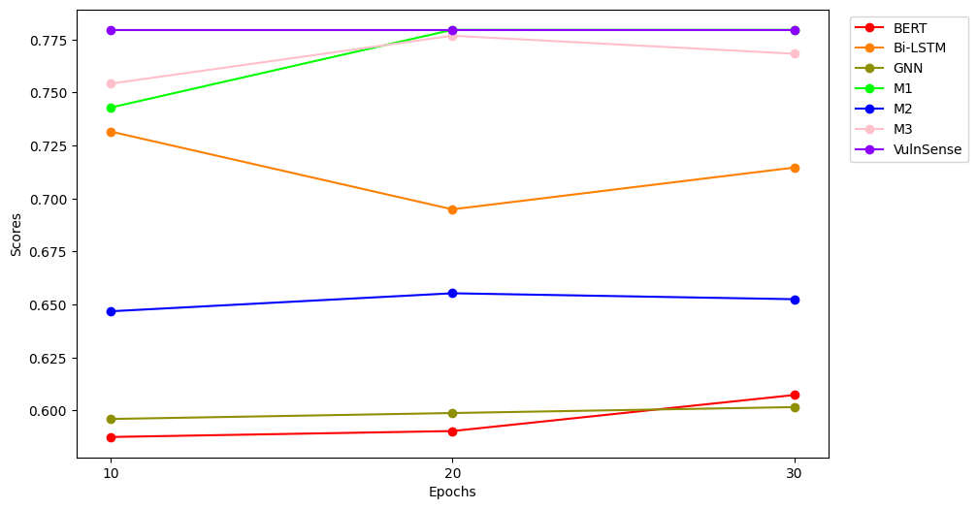
Phần III: Thực nghiệm và Đánh giá
Biểu đồ so sánh Accuracy của các mô hình
→ VulnSense đạt Accuracy cao nhất và sớm nhất trong 7 mô hình.

Slide 19
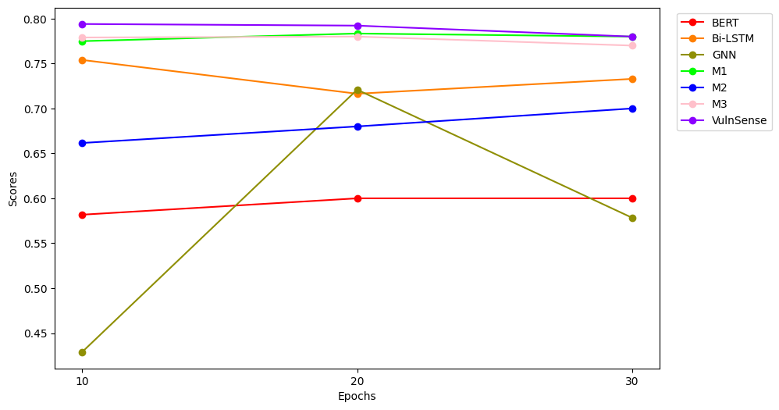
Phần III: Thực nghiệm và Đánh giá
Biểu đồ so sánh Precision của các mô hình
→ VulnSense đạt Precision cao nhất và sớm nhất trong 7 mô hình.

Slide 20
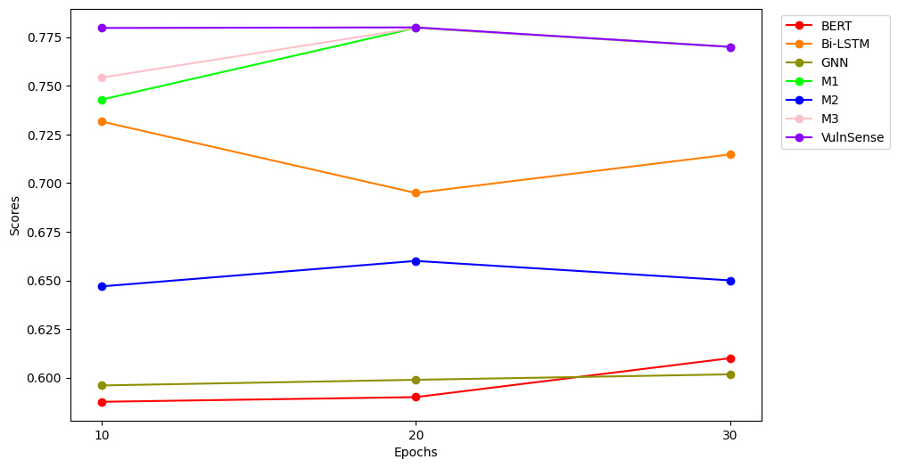
Phần III: Thực nghiệm và Đánh giá
Biểu đồ so sánh Recall của các mô hình
→ VulnSense đạt Recall cao nhất và sớm nhất trong 7 mô hình.

Slide 21
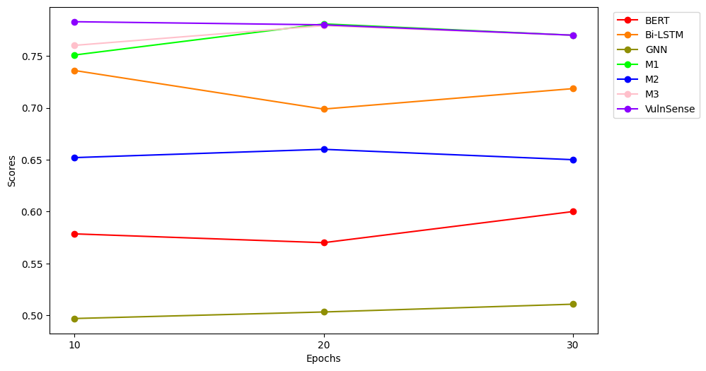
Phần III: Thực nghiệm và Đánh giá
Biểu đồ so sánh F1-Score của các mô hình
→ VulnSense đạt F1-Score cao nhất và sớm nhất trong 7 mô hình.

Slide 22
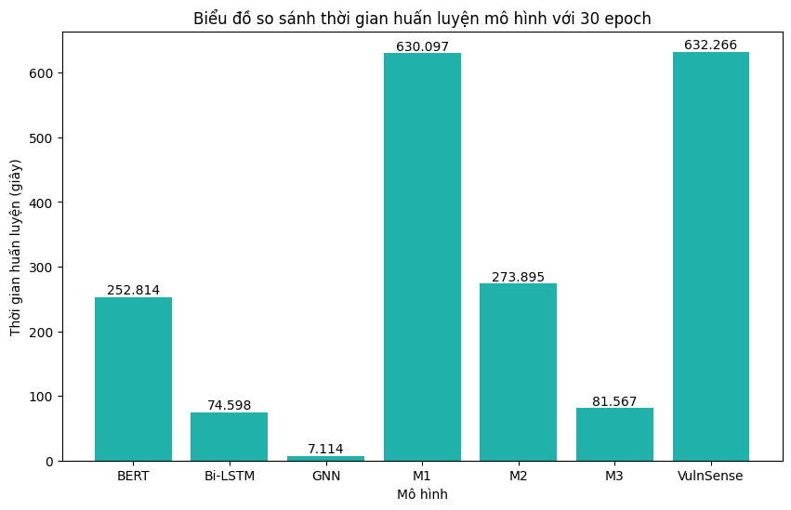
Phần III: Thực nghiệm và Đánh giá
Biểu đồ so sánh thời gian huấn luyện của các mô hình
→ Các mô hình đa phương thức có thời gian huấn luyện lâu hơn
→ Thời gian huấn luyện của mô hình đa phương thức phụ thuộc vào thời gian huấn luyện của mô hình đơn lẻ

Slide 23
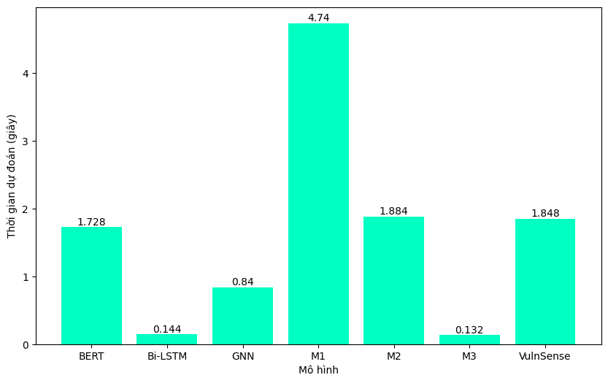
Phần III: Thực nghiệm và Đánh giá
Biểu đồ so sánh thời gian dự đoán của các mô hình
→ Các mô hình đa phương thức có thời gian huấn luyện lâu hơn
→ Thời gian huấn luyện của mô hình đa phương thức phụ thuộc vào thời gian huấn luyện của mô hình đơn lẻ

Slide 24
Nội dung báo cáo
Phần I: Lý do chọn đề tài
Phần II: Phương pháp thiết kế
Phần III: Thực nghiệm và Đánh giá
Phần IV: Kết luận và hướng phát triển

Slide 25
Phần IV: Kết luận và hướng phát triển
Kết luận:
Mô hìnhVulnSense có hiệu suất cao hơn 26% so với các mô hình đơn phương thức, cao hơn 7% so với mô hình đa phương thức còn lại.
Hiệu suất của mô hình VulnSense có thể được cải thiện.
→ Mô hình học sâu đa phương thức hiệu quả hơn so với mô hình học sâu đơn phương thức trong việc phát hiện lỗ hổng trong hợp đồng thông minh.

Slide 26
Phần IV: Kết luận và hướng phát triển
Hướng phát triển:
Mở rộng số lượng lỗi có thể phát hiện được cho VulnSense.
Mở rộng việc phát hiện lỗ hổng trong hợp đồng thông mình trên các nền tảng khác.
Phát triển mô hình VulnSense thành mô hình Semi-supervised active learning

Slide 27

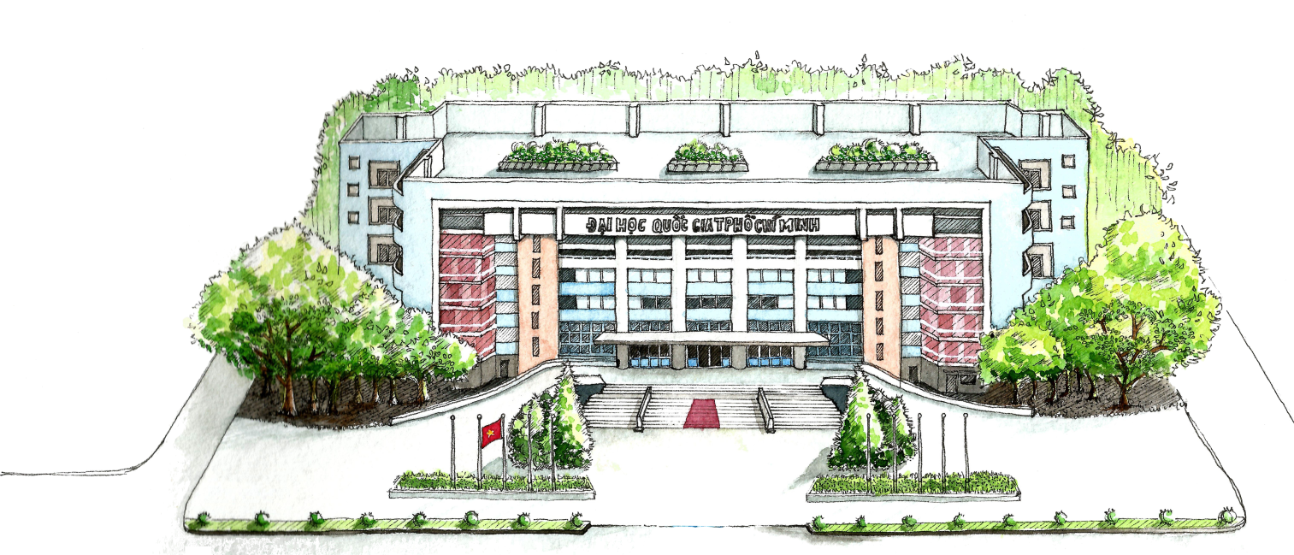
Xin cảm ơn.
Trường ĐH Công nghệ Thông tin
Đại Học Quốc Gia Thành phố HCM

Slide 28

…..

Slide 29

…
Đại Học Quốc Gia TP. HCM
Trường ĐH Công nghệ Thông tin

